Slide 1
SSD(Single Shot Multi-box Detector)
Yeongbi
2022.08.24

Slide 2
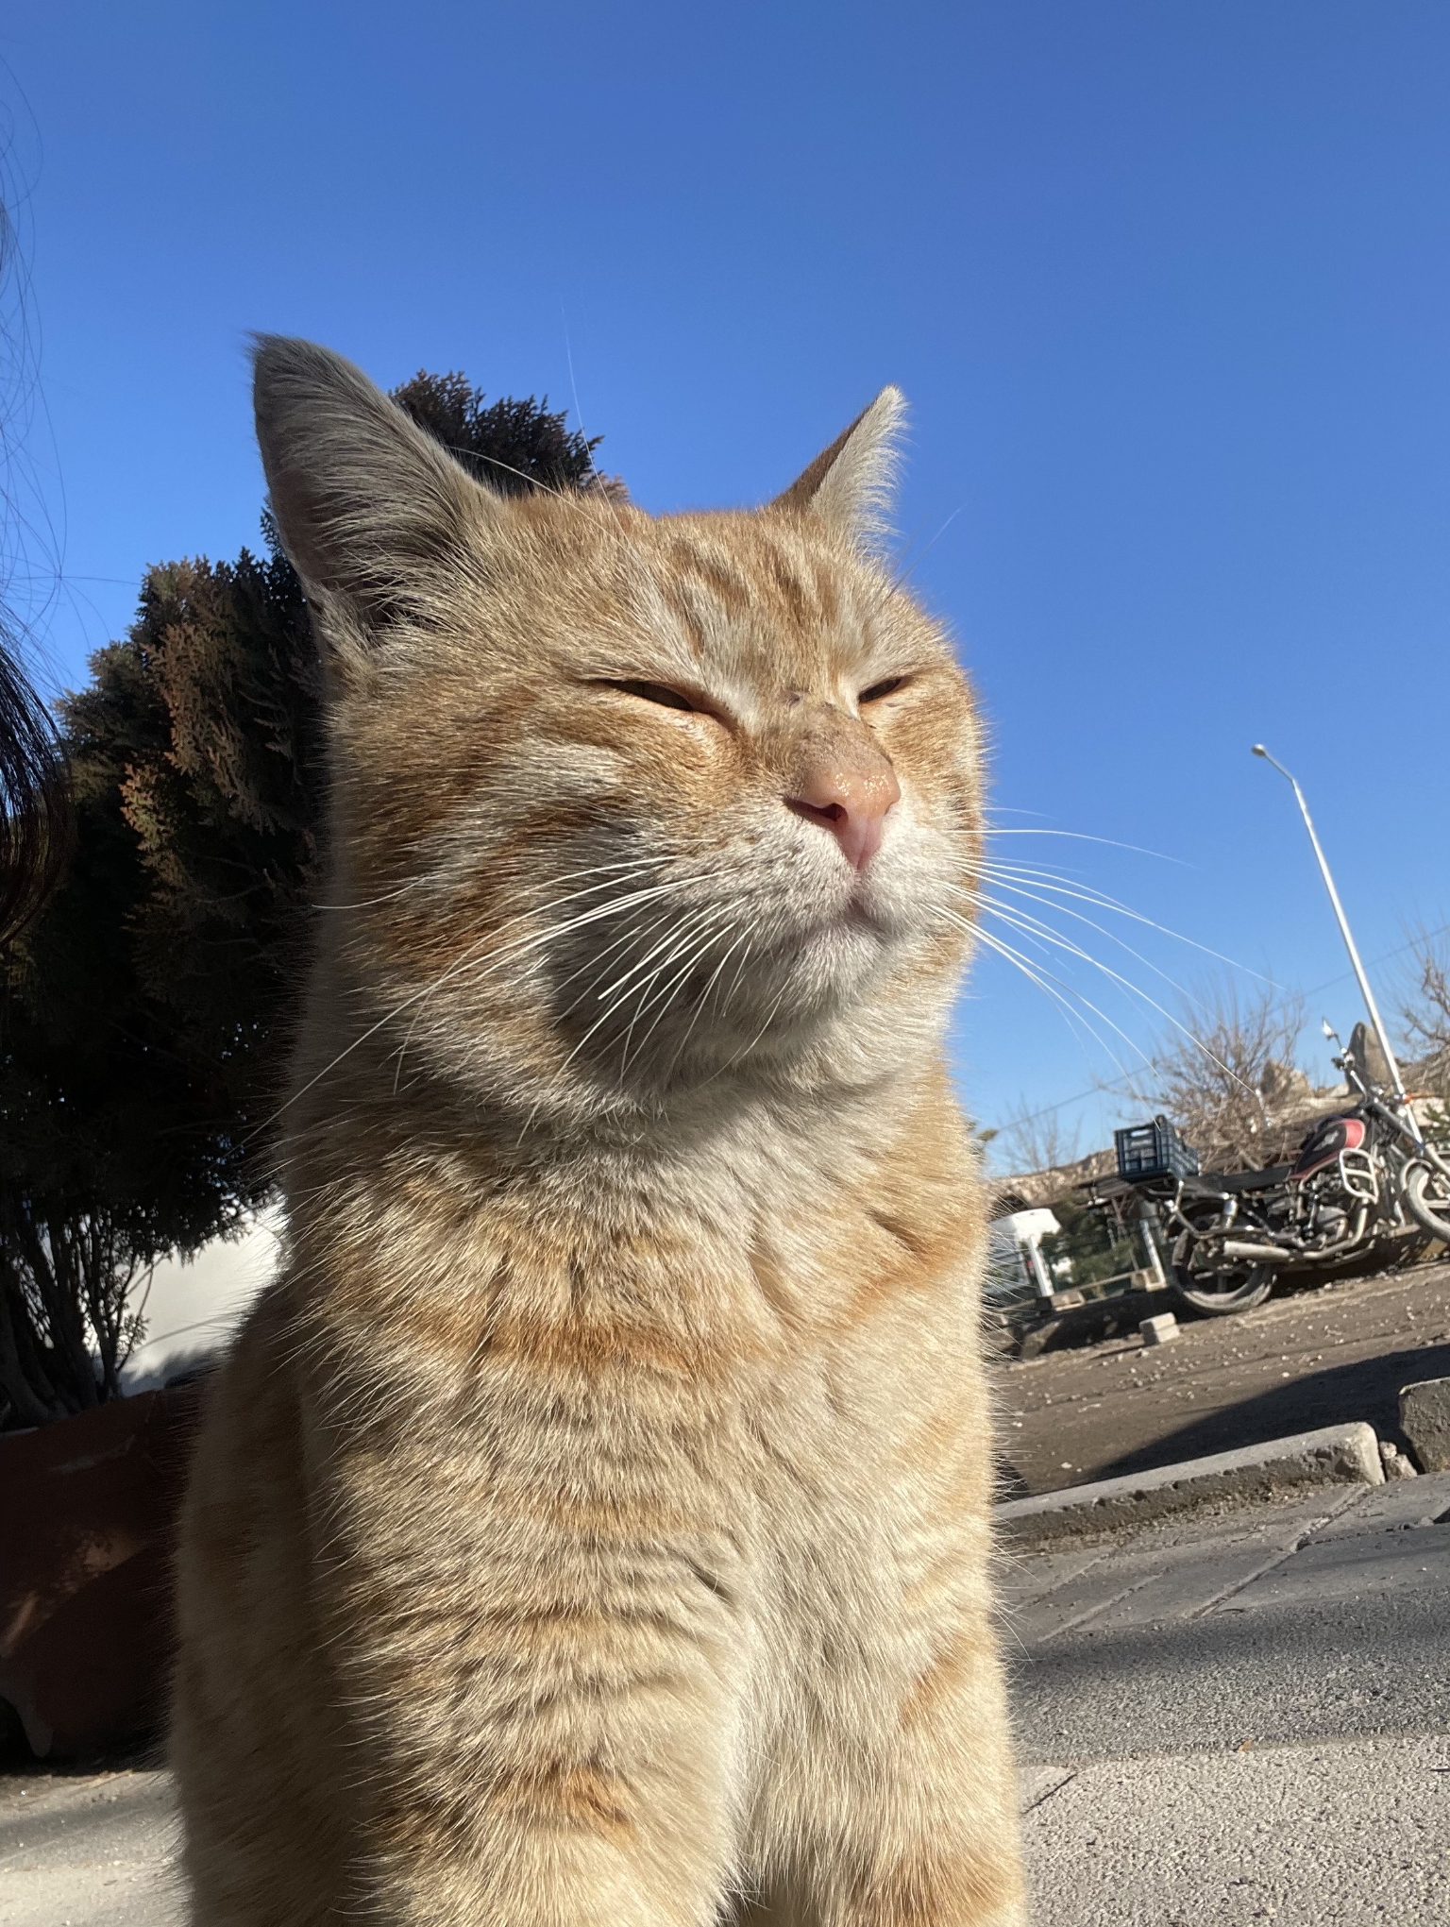
What is Object Detection?
Cat
Classification
Localization + Classification

Slide 3
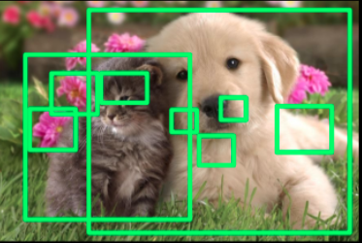
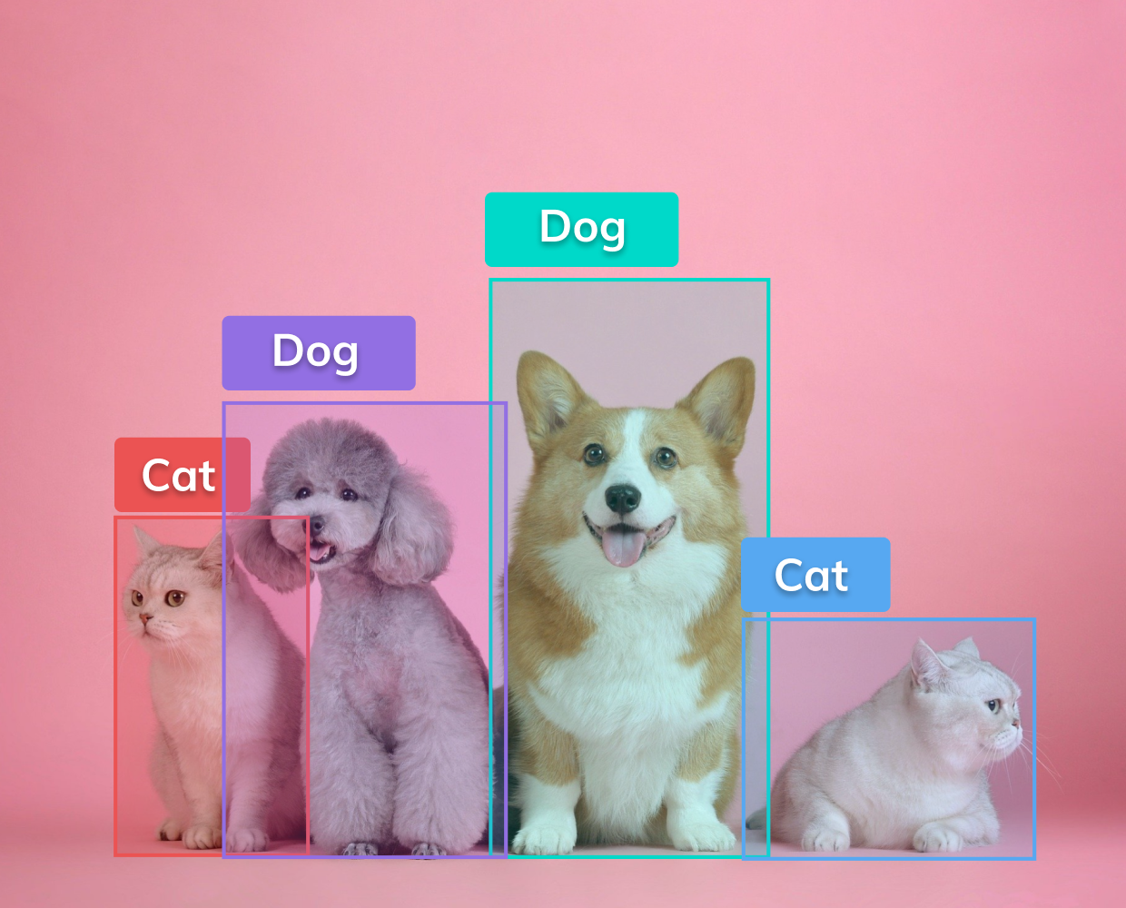
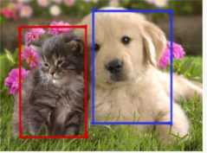
Proposals
classification
Localization : x, y, w, h
Classification : p(ci) -> class

Slide 4
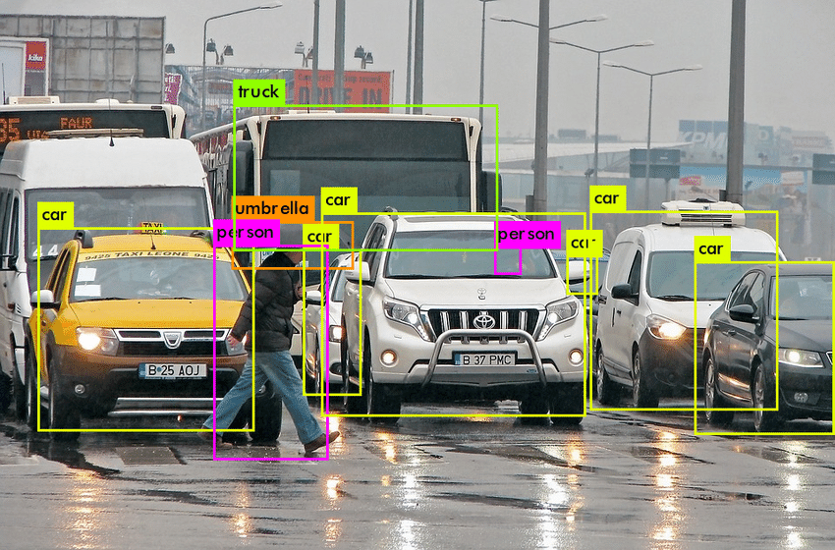
같은 클래스의 object들이 겹쳐있다면 수많은 BBox 중 어떻게 골라야하나?

Slide 5
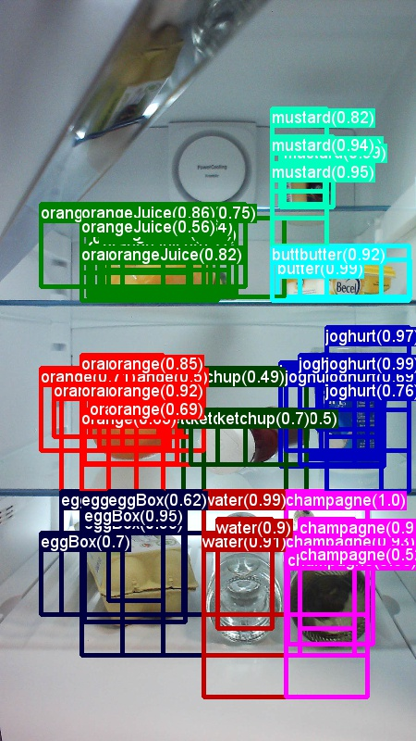
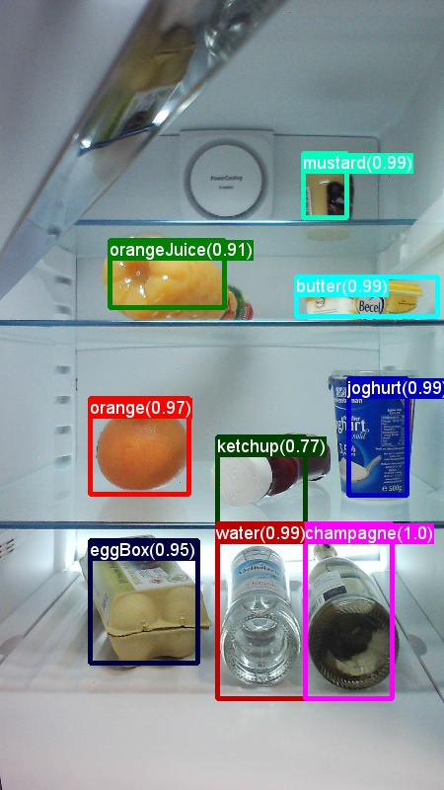
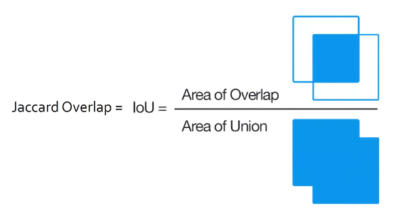
NMS(non-maximum suppression)
각 클래스에 대해 confidence 값을 기준으로 BBox 정렬
가장 confidence 가 높은 BBox를 기준으로 IOU가 threshold이상인 BBox는 동일한 Ground truth를 바라본다고 판단해 지움

Slide 6
SSD

Slide 7
문제 제기 & 제안
1 state-of- the-art인 Fater R-CNN 은 정확도는 높지만 real-time apllication에서 느리다는 단점
2. one stage로 보다 빠른 속도를 가진 기존 Yolo는 맨 마지막 feature map만 사용하기 때문에 정확도가 떨어짐
Faster-RCNN :mAP 73.2%, 7FPS
YOLO: mAP 63.4%, 45FPS
> 각 layer에서 나온 다양한 크기를 가진 feature map에서 default box를 생성
> mAP 74.3% 59FPS

Slide 8
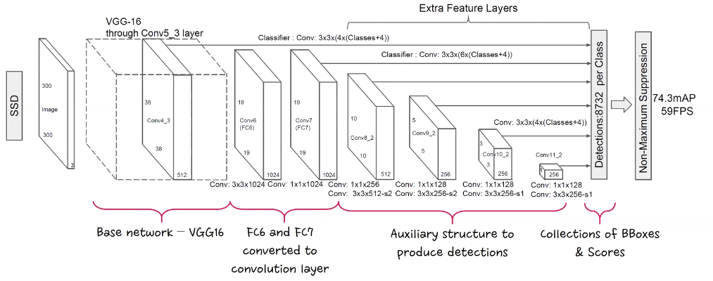
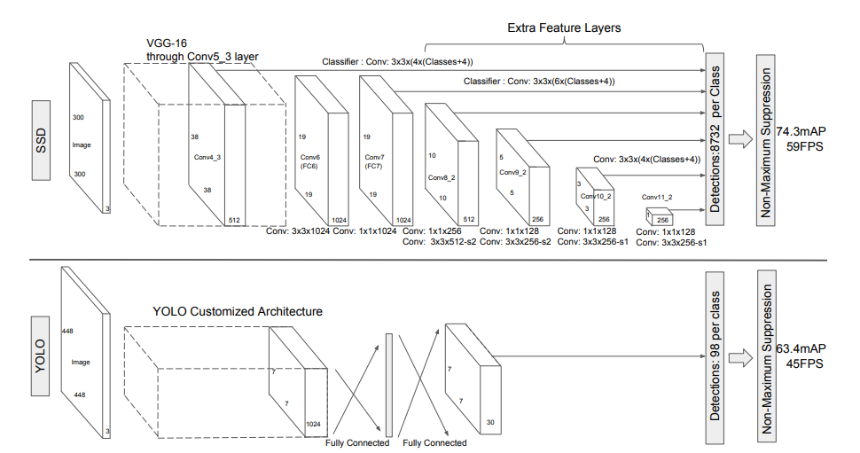
https://www.youtube.com/results?search_query=SSD+%EB%85%BC%EB%AC%B8+%EB%A6%AC%EB%B7%B0

Slide 9
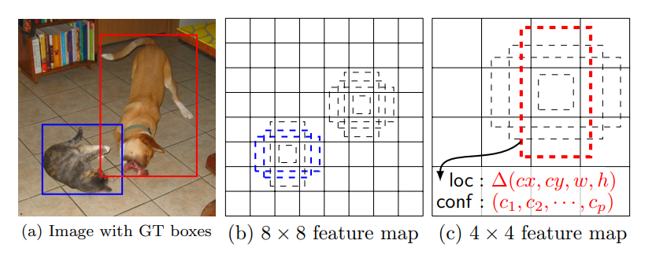
Default box: 고정된 크기의 BBox
같은 크기의 BBox 가 feature map (b), (c) 에 있음
큰물체 : (b)보다는 (c) / 작은 물체: (c) 보다는 (b)
이렇게 다양한 feature map에서 detection을 진행하기 때문에 정확도 향상

Slide 10
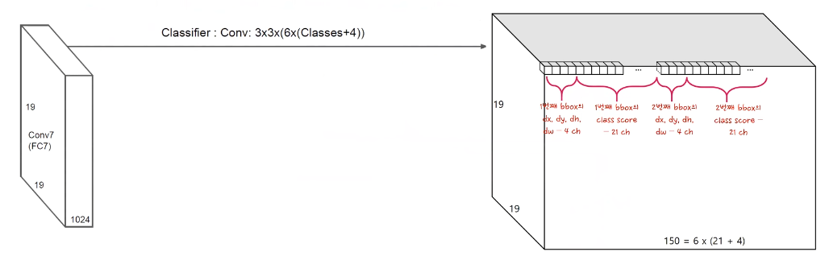
*k = 6, c = 20, size = 19 x 19
1. k개의 default box를 생성
2. feature map에 3x3 conv를 적용해 BBox regression 계산 → [x, y, w, h] ​​ 19x19*(6*4)
3. 각 default box 마다 classification 19x19*(6*(20+1))
​
from https://www.youtube.com/watch?v=ej1ISEoAK5g

Slide 11
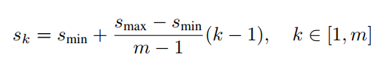
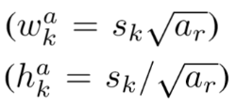
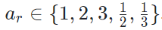
Hard negative mining
매칭 후, 대부분의 BBox들은 negative 일 것
이를 모두 사용하지 않고 positive:negative = 3:1 의 비율을 갖도록 높은 confidence Loss값을 가진 것들만 사용
즉, backgound인데 Loss 값인 큰 것들 위주로 학습
(효과) 최적화 속도 빨라지고 training 도 더 안정적
Choosing scales and aspect ratios for default boxes
m: feature map 개수
k: default box 개수

Slide 12
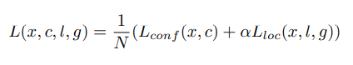
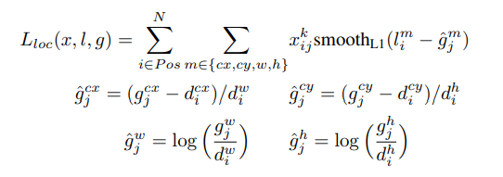
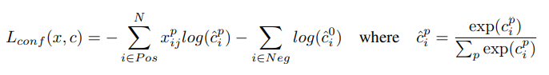
N: default box 개수
l: 예측한 default box의 파라미터
g: ground truth 의 파라미터
x: i번째 default box와 class가 k인 j번째 ground truth box와의 매칭 여부 {0, 1}

Slide 13
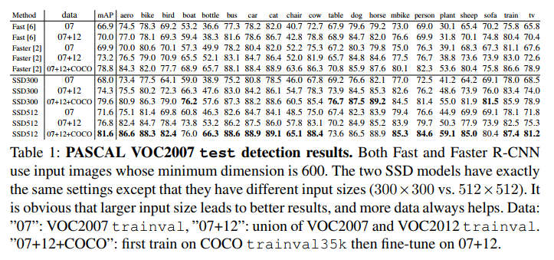
실험

Slide 14
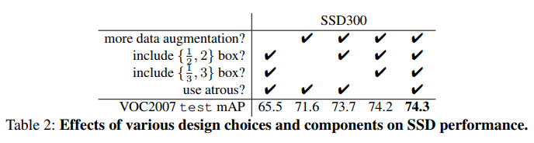
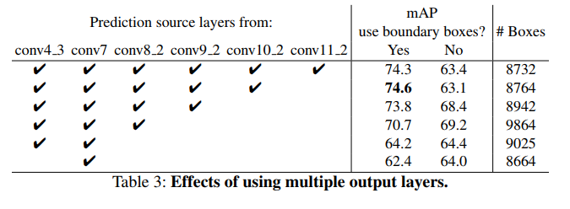

Slide 15
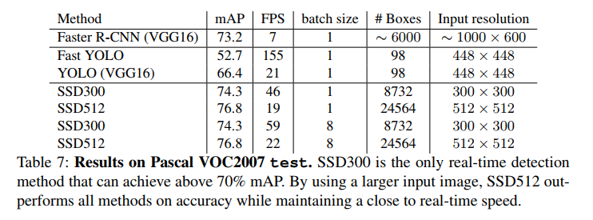

Slide 16
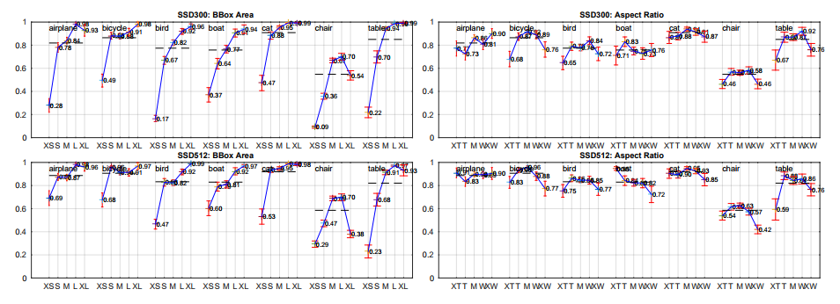
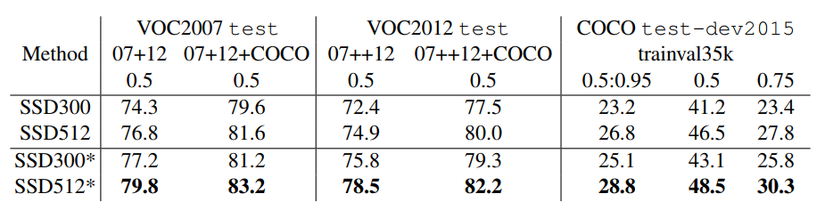

Slide 17
Q & A

